Slide 1
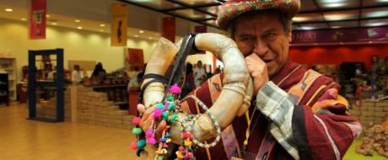
Propuesta de tendencias y variables estratégicas del sector Cultura
Segundo y tercer producto del Proceso de Planeamiento Estratégico del PESEM del sector Cultura
Elaborado por el Equipo Técnico del Sector Cultura
Noviembre - 2014

Slide 2
Fases del Planeamiento Estratégico
Fase de Análisis Prospectivo
Fase Estratégica
Fase Institucional
Diseño del modelo conceptual
Escenario apuesta
Misión de la institución
Identificación y análisis de tendencias
Visión
Objetivos estratégicos institucionales, indicadores y metas
Identificación de variables estratégicas
Objetivos estratégicos, indicadores y metas
Acciones estratégicas institucionales
Diagnóstico de variables estratégicas
Acciones estratégicas
Identificación de la ruta estratégica institucional
Construcción de escenarios
Identificación de la ruta estratégica
Vinculación con la estructura programática del presupuesto público
Fase de Seguimiento
Coordinación con órganos de la Entidad
Recopilación y análisis de la información
Elaboración del Informe de Análisis Estratégico

Slide 3
Producto:
Modelo Conceptual

Slide 4
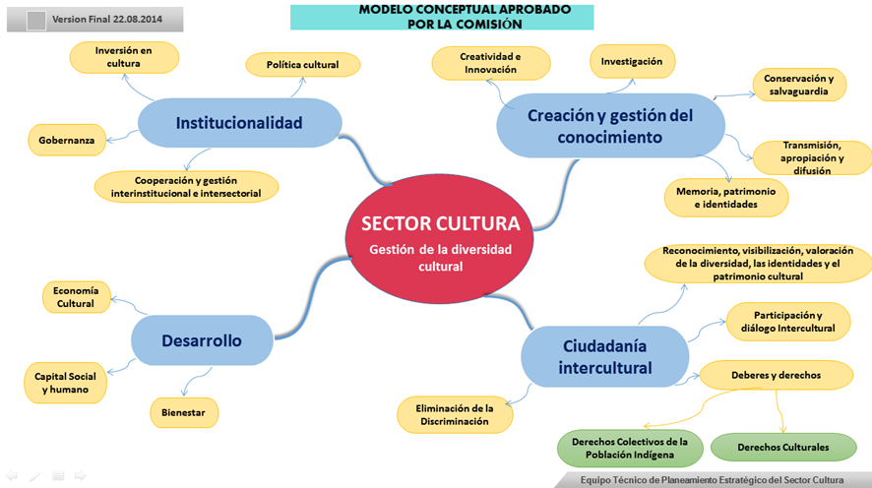

Slide 5
Producto:
Tendencias

Slide 6
Dentro de las tendencias identificadas por el Sector Cultura a nivel global y nacional, se destacaron 46 tendencias de tipo económico, político, tecnológico y ambiental.
De ellas, se han seleccionado 15 tendencias por su mayor impacto con el Sector Cultura (por su mayor posibilidad de influir en el sistema, de manera positiva o negativa).

Slide 7
Aumento de las pérdidas debido a las catástrofes naturales
Aumento de turismo
Mayor hegemonía de los intereses privados sobre los valores públicos
Incremento de la presencia de los Estados en territorios, con una política intercultural
Aumento del reconocimiento del patrimonio cultural y de las industrias culturales como factores de desarrollo socio económico
Tendencias de mayor impacto en el Sector Cultura

Slide 8
Crecimiento y diversificación del consumo y producción de industrias culturales en el mundo
Emergencia de mega-ciudades, mega-regiones y mega-corredores
Las sociedades están experimentando niveles de conectividad física y tecnológica sin precedentes
Aumento de la importancia del conocimiento en la economía global
Tendencia global hacia la homogenización de la cultura
Tendencias de mayor impacto en el Sector Cultura

Slide 9
Mayor crecimiento económico, mejor distribución, pero todavía hay desigualdades
La globalización continuará integrando a todos los mercados del mundo, con efectos positivos y negativos
Reconocimiento de la diversidad cultural, de los derechos colectivos y de la memoria histórica
Permanente visión del territorio como opción de industrias extractivas
Reducción acelerada de la biodiversidad
Tendencias de mayor impacto en el Sector Cultura

Slide 10
Las tendencias seleccionadas tienen un impacto en el modelo conceptual, en sus cuatros componentes y sub componentes.

Slide 11
Producto:
Variables Estratégicas

Slide 12
La variable estratégica es una cualidad o característica concreta que se deriva del modelo conceptual, identificable y distinta de otras, con capacidad de cambiar y de ser medida.
Se identificaron 48 variables las cuales fueron analizadas por su motricidad (capacidad de mover a otras variables) y por su independencia (capacidad de tener un comportamiento sin influencia de otras variables).
De las 48 variables se eligieron 11 por los criterios mencionados además de ser variables que están bajo el ámbito del Sector Cultura (variables de control).

Slide 13
Acceso a la diversidad cultural
Reconocimiento de bienes y expresiones culturales
Protección de bienes y expresiones culturales
Investigación en cultura
Variables Estratégicas

Slide 14
Políticas públicas para la diversidad cultural
Desarrollo de activos culturales
Desarrollo de las industrias culturales
Fomento a la creación cultural
Variables Estratégicas

Slide 15
Reconocimiento de la diversidad cultural y memorias históricas
Reconocimiento de derechos colectivos
Transmisión de conocimientos
Variables Estratégicas

Slide 16
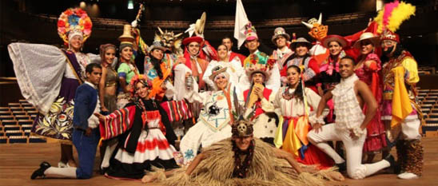
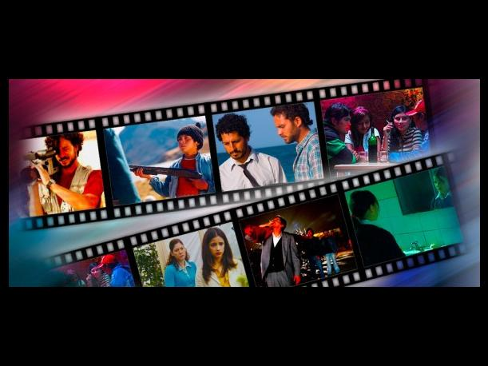
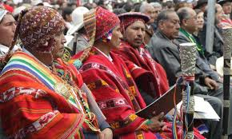
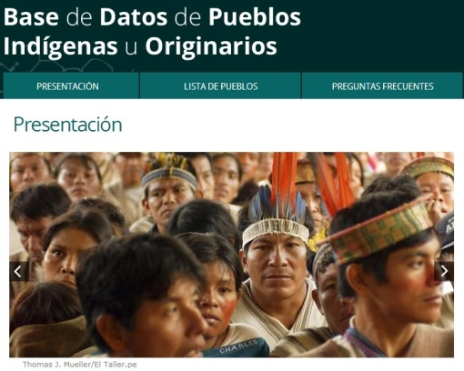
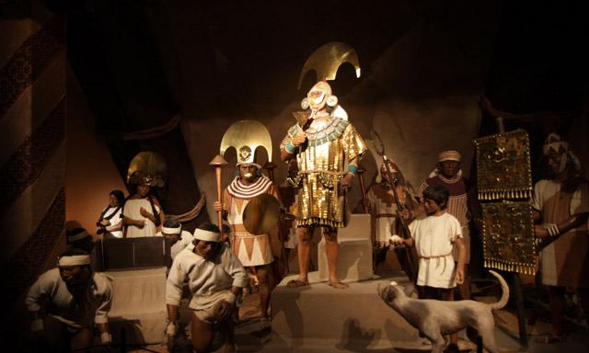
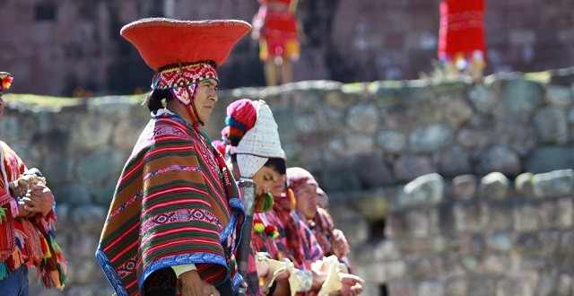
Gracias

